Slide 1
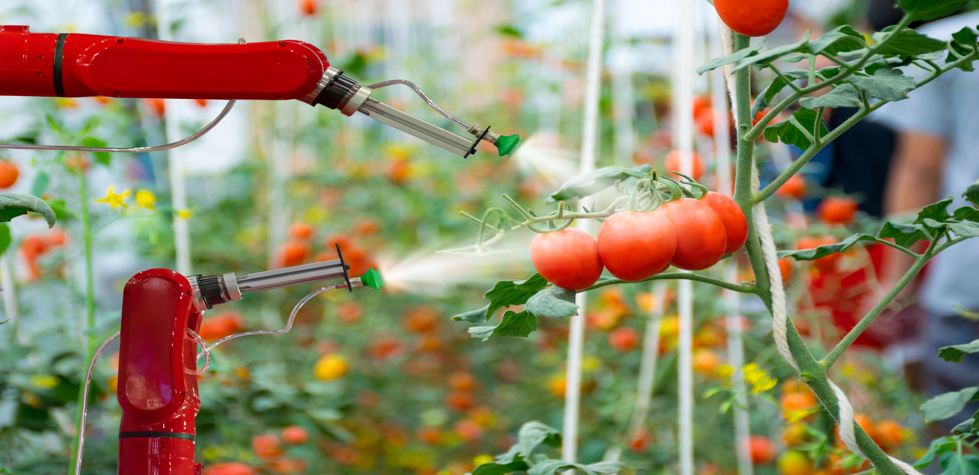
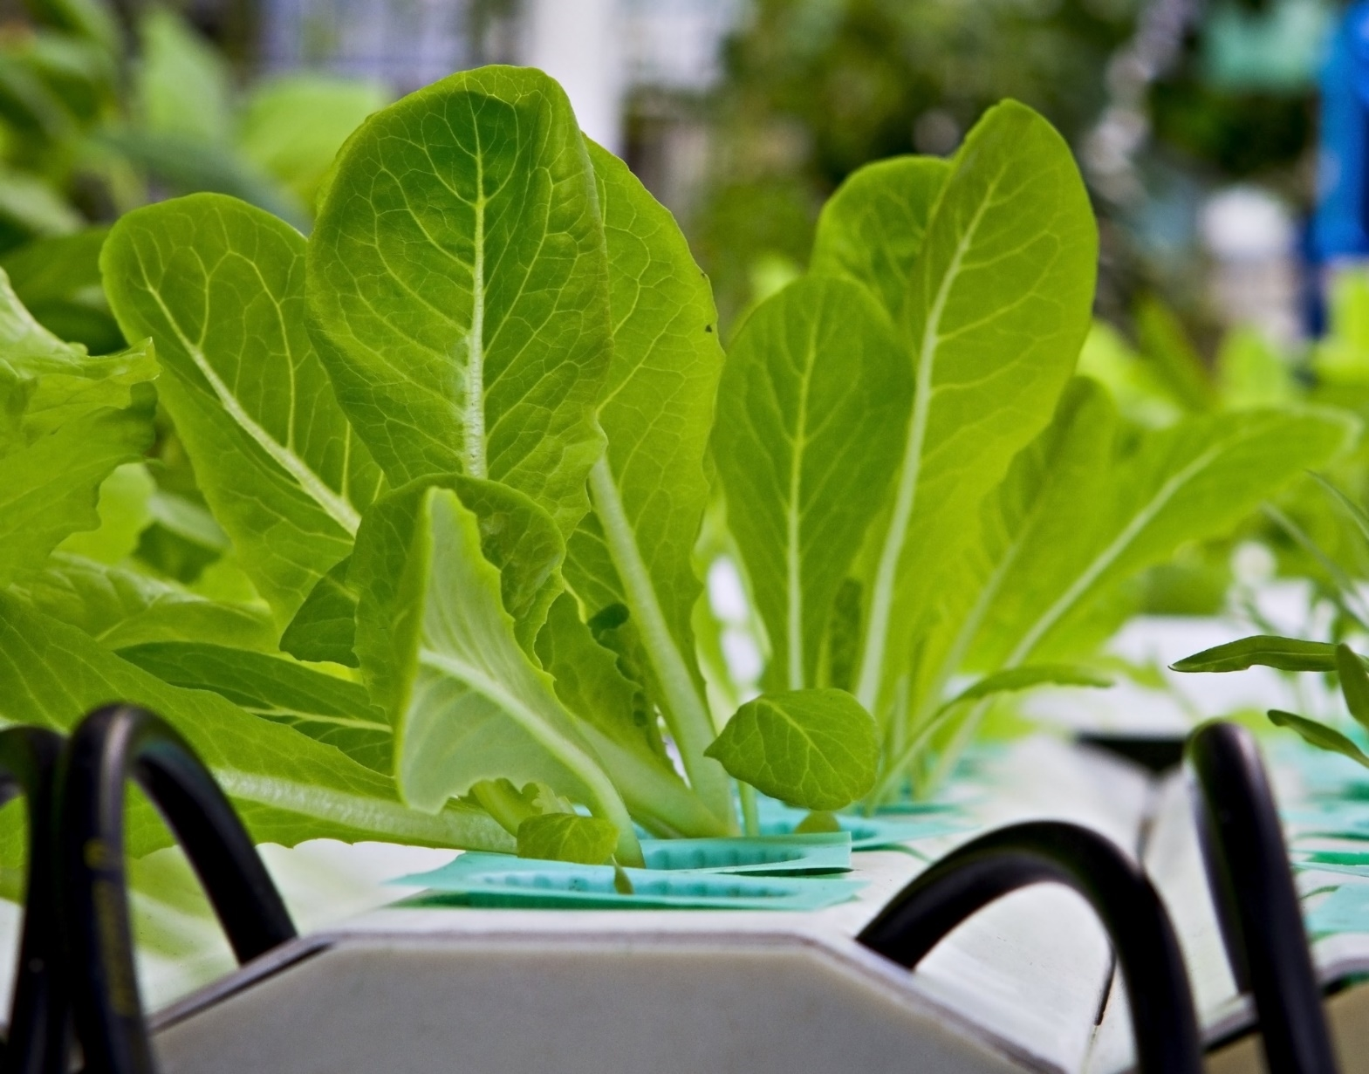
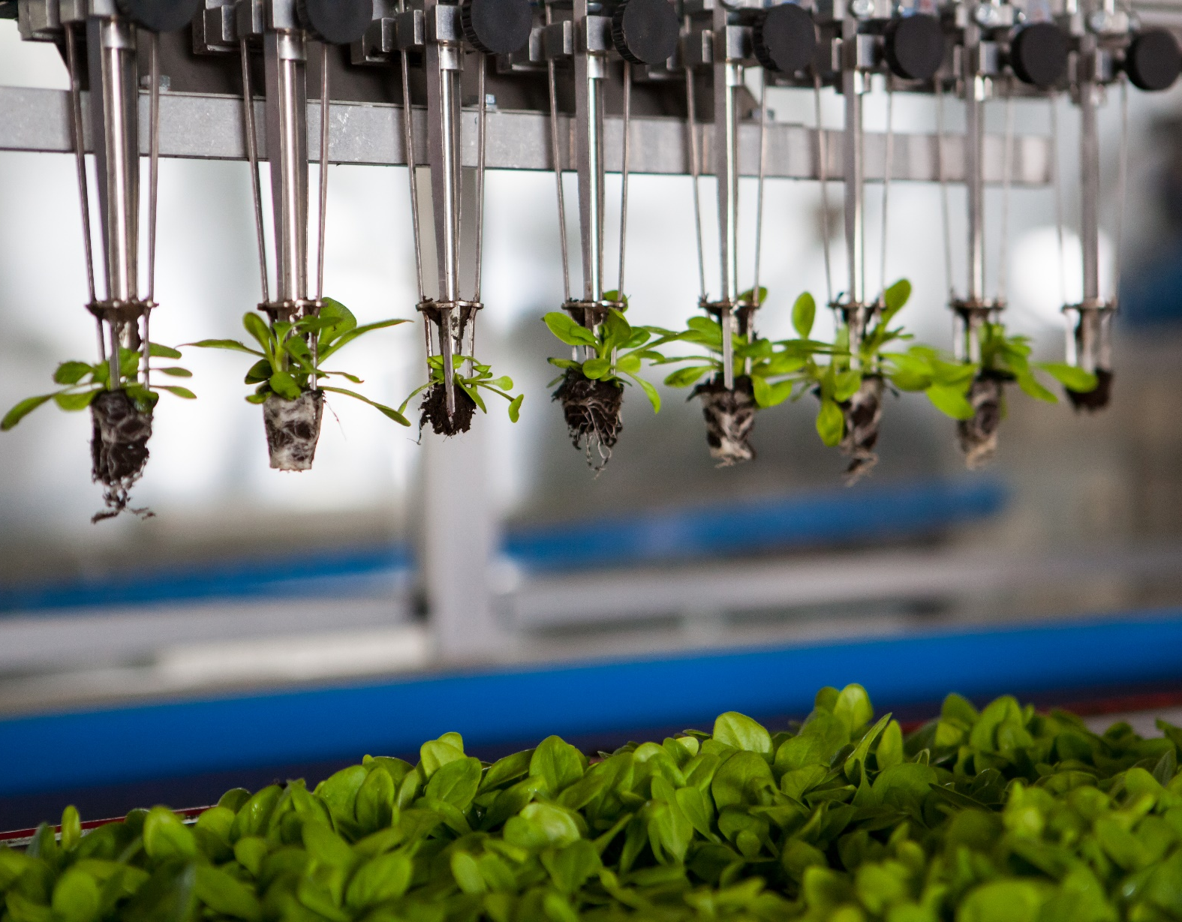
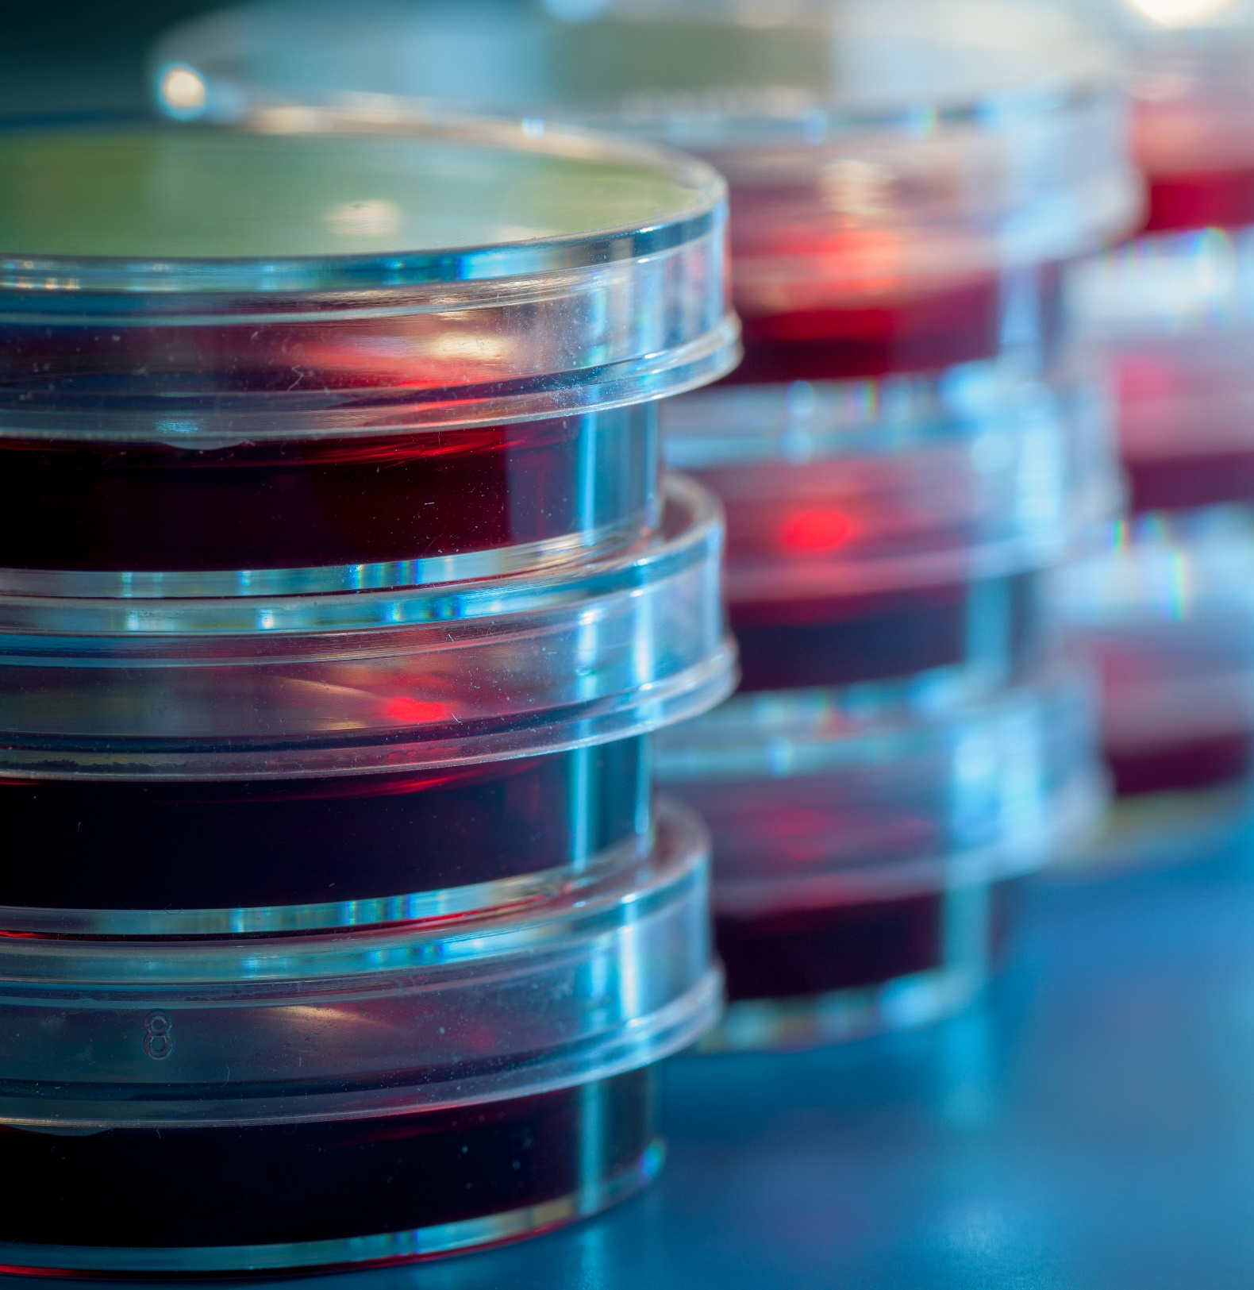
Poster title
Arial 80 – 85 pt bold
Author Name¹, Author Name², Author Name³
¹Contact information,² Contact information, ³Contact information
Subtitle
Natis archilit, con consedio doles acia quam sum faceperore sunt, offic tota cum, is aut rest reperiatus simuscipit fugit lam quist qui acearuntur si dolupta dolum quam, nonsequodis in eum aciatur sequide litatas et mod que maio essinih itatque dolorro quae ilique et, solum fuga. Bea nimet abo. Sedis aut ullestrunt la que conseque mint plaut re ea con corectium dis dolorum rem sum ant am venetur, quibeat emporpo reperatiae. Les dio est est, si cum as im re nimus, te autati si offic tem faccabo renesequas ditam quiatet ex ex etur?
Is eum esti ulpa volor mos molupidem que plit quoditis rero et abora non reptaqu iatio. Tur, simus nis alit omnimus volessint.
Volorporem hic tem. Et occusda nonsequ iditio cus, quiaepudit auda veliquam, quisti tendebis eum enitiis saeped eum, sitaquatqui ute conectem reic tem acesed et laudia debit int elita pa nonempo rrovidi onsediosa nem num et as escilligent dolorru ptaturitatis reptatature possit omnimus pra qui si conse sit dolorer itatqui beribus, quatiusdae velit pereseque que que volorerchita elique dolla volo incia quosandam, cum aut quia nimus dipsand aepersp eribearundi quia autest haris at..
Subtitle
Sedis aut ullestrunt la que conseque mint plaut re ea con corectium dis dolorum rem sum ant am venetur, quibeat emporpo reperatiae. Les dio est est, si cum as im re nimus, te autati si offic tem faccabo renesequas ditam quiatet ex ex etur?
Natis archilit, con consedio doles acia quam sum faceperore sunt, offic tota cum, is aut rest reperiatus simuscipit fugit lam quist qui acearuntur si dolupta dolum quam, nonsequodis in eum aciatur sequide litatas et mod que maio essinih itatque dolorro quae ilique et, solum fuga. Bea nimet abo. Sedis aut ullestrunt la que conseque mint plaut re ea con corectium dis dolorum rem sum ant am venetur, quibeat emporpo reperatiae.
Subtitle
Nam culpa sequati aerferitium nimoluptat lic tectibea ipsa et enditiae volorib usant, secea comnis renem audi optatum, quaecabo. Volo omnisquis a quis ut ut asit rem fuga. Et aut aliquam, toreic temporiaecum adis aut volorum velic tecea ipiendempero omnit veremque venim quo testior ehendio cones sum siti simus vit quatis at dipicip saestium que cus que dolorum quas pernam dignihil maximin comni sam alignih ictate nusam arum facest, oditintur aut ime volendit est erum apitatur se aut lique doluptatia sequodion remolorempos aciati dolupti busam, occaeped quisi site esti ist, vendam, sim in non cusapiste et inum faceris quo maxim reperest, ut lam, coriam vererias es re sunt et aut lam laut vero tem quam que solendam suntum, sandiori dunti consece ssequi dioremodit maximint res sapienecus quas abo. Nam faceatibus dolupta sperem fugitio. Venimusapiet provit aut pernam ari ute que eumqui dem. Ma cuptasi magnat moluptas nihilluptiis dolorrovita dolum fugitint iust moloriae is eat pra dolori unt autat.
Sedis aut ullestrunt la que conseque mint plaut re ea con corectium dis dolorum rem sum ant am venetur, quibeat emporpo reperatiae. Les dio est est, si cum as im
Quibeat emporpo reperatiae. Les dio est est, Sedis aut ullestrunt la que conseque mint plaut re ea con corectium dis dolorum rem sum ant am venetur, si cum as im.
Alit, con repta dolor aut re cusdae platquodia nis et pro et dusandusdae. Ximet lab int et aut iurionsequam quo volupit laboreperum, volese quid miniene ssequiae corem voluptatur am el is aut unt omniaestrum utassit, vit qui vollaborest ute dolupta dollandis pra soluptas non poreptas duciamet volorum a corem faccum consenest, serupienis doleni remperfere velis dolum illupicipsa dusaeptat unt, ni offici rae si quae volorentiae laut laceaquis vollorrum fugitatem.
Subtitle
Sedis aut ullestrunt la que conseque mint plaut re ea con corectium dis dolorum rem sum ant am venetur, quibeat emporpo reperatiae. Les dio est est, si cum as im re nimus, te autati si offic tem faccabo renesequas ditam quiatet ex ex etur?
Nam culpa sequati aerferitium nimoluptat lic tectibea ipsa et enditiae volorib usant, secea comnis renem audi optatum, quaecabo. Volo omnisquis a quis ut ut asit rem fuga. Et aut aliquam, toreic temporiaecum adis aut volorum velic tecea ipiendempero omnit veremque venim quo testior pernam ari ute que eumqui dem. Ma cuptasi magnat moluptas nihilluptiis dolorrovita dolum fugitint iust moloriae is eat pra dolori unt autat.
Parciandel etus, conecto tem faccae volores totatem enim iducitatur, tem aut ex enis veritiu sandita temporpor accum aliquatem harum qui desequidel imus reprate.
Is eum esti ulpa volor mos molupidem que plit quoditis rero et abora non reptaqu iatio. Tur, simus nis alit omnimus volessint.
Volorporem hic tem. Et occusda nonsequ iditio cus, quiaepudit auda veliquam, quisti tendebis eum enitiis saeped eum, sitaquatqui ute conectem reic tem acesed et laudia debit int elita pa nonempo rrovidi onsediosa nem num et as escilligent dolorru ptaturitatis reptatature possit omnimus pra qui si conse sit dolorer itatqui beribus, quatiusdae velit pereseque que que volorerchita elique dolla volo incia quosandam, cum aut quia nimus dipsand aepersp eribearundi quia autest haris at.
Iquat im aborepe rspero berist, quat expliqui destemque simo eume pla nimagnienda solor magniasitiis niet quis modis quo volenda aut ipientu scimin cusaped et offictus, nist odionsequam qui denis eium dipsam utempe sum, tem qui doluptius eum facepta ex eveles eveliquia aut aspelis nostius, cusdae derehen imusam dolorporae est, vel et porit quam, quidem venditas eosapidunt, voleniet doluptat eat.z
www.nmbu.no

